Slide 1
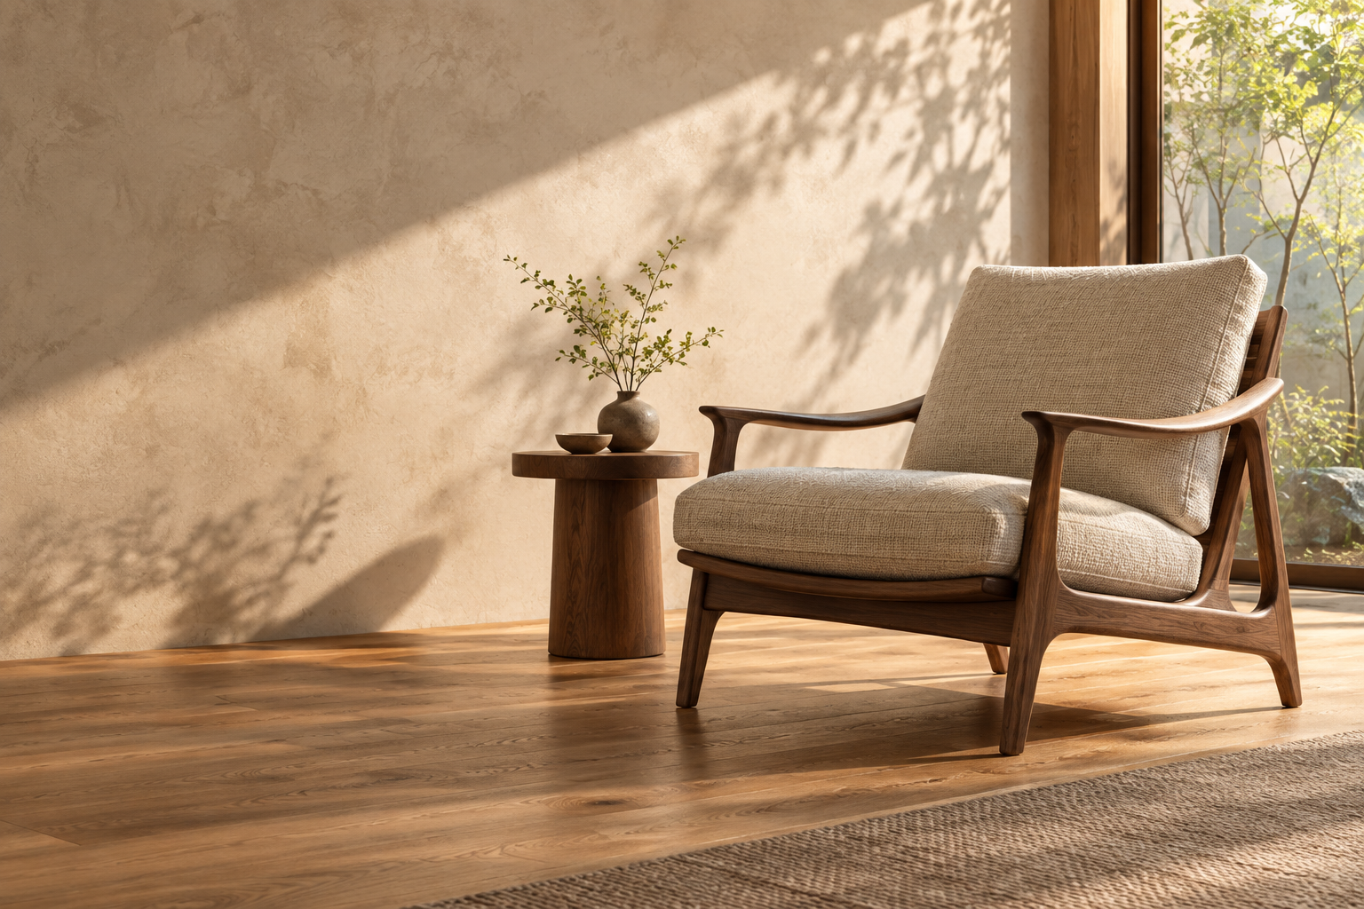
青葉ワークス 提案資料
ニブンノニ
新発売の伝え方を一つに揃える
青葉ワークスのラウンジチェア発売企画
読書やひと息の場面から商品を紹介する
SNSと資料で同じ商品情報を使う
価格と発売日は確定後に案内する
架空データを使ったサンプル業務の実行 編集できる資料
1 / 6

Slide 2
青葉ワークス 提案資料
ニブンノニ
過ごしたい時間から届ける相手を考える
商品の見た目だけで終わらない紹介へ
01
02
03
読書に使う椅子を探している方に届ける
部屋にひと息つく場所をつくりたい方に届ける
椅子と周りの余白を想像できる説明にする
架空データを使ったサンプル業務の実行 編集できる資料
2 / 6

Slide 3
青葉ワークス 提案資料
ニブンノニ
中心に置くのは椅子のある時間
写真で見えるかたちと使う場面から伝える
01 日差しの入る部屋と椅子を一緒に見せる
02 読書やひと息の場面を問いかける
03 寸法や耐荷重や座り心地を推測で断定しない
架空データを使ったサンプル業務の実行 編集できる資料
3 / 6

Slide 4
青葉ワークス 提案資料
ニブンノニ
SNSは読む場面に合わせて展開する
同じ材料から媒体ごとの原稿へ
01 短文投稿では商品と続報を簡潔に伝える
02 画像投稿では選び方を順番に紹介する
03 短い動画では写真と文字と声で印象を残す
架空データを使ったサンプル業務の実行 編集できる資料
4 / 6

Slide 5
青葉ワークス 提案資料
ニブンノニ
資料も同じ商品情報で揃える
社内で説明が食い違わない制作体制へ
01
02
03
提案資料で発売企画を共有する
研修資料で伝える順番を揃える
手順書で公開前の確認事項を揃える
架空データを使ったサンプル業務の実行 編集できる資料
5 / 6

Slide 6
青葉ワークス 提案資料
ニブンノニ
次に決めることを明確にする
必要な情報を確認して発売準備を進める
01 商品担当が価格と発売日を確認する
02 制作担当が原稿と資料を仕上げる
03 承認担当が掲載内容を確認して公開を決める
架空データを使ったサンプル業務の実行 編集できる資料
6 / 6

